Slide 1
第五次汇报
开始进入模型。线性回归、岭回归（L2正则回归）、LASSO（L1正则回归）的实现，基本模型，评估方法。

Slide 2
数据清洗与准备
缺失数据忽略or补充
补充：全体均值法、临近值策略（KNN），基于专业知识补充
2. 异常值
Mean+/- 3std，boxplot
3. 数据预处理
数值变量：归一化数理（min-max、z-score）
分类变量：标签编码、独热编码

Slide 3
线性模型（Linear Regression）
特点：目标变量必须满足数值变量/连续变量
根据自变量的多少，我们细分为：单变量模型/多变量模型
得到的结果是一个预测的数值
模型评价：预测值和真实值的接近程度
需要注意的问题：数据量、异常值、非线性关系、交互作用

Slide 4
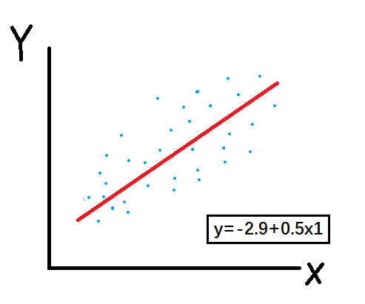
单变量模型
目标变量Y为连续变量（价格、销售额）
自变量X只有一个
假设自变量和目标变量之间是线性关系
(预测值) (截距) (系数) (自变量)
单变量模型原理：OLS普通最小二乘法
使残差平方和RSS最小，求偏导等于0，达到对参数估计的目的。

Slide 5
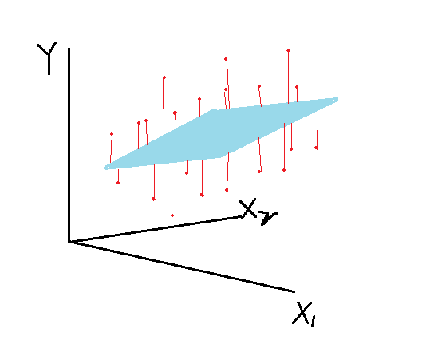
自变量影响大小：看系数β的大小，正为正相关，负为负相关
预测公式不代表因果关系，仅代表具有相关关系

Slide 7
假设检验
t检验，t>tα显著，经验：若t值（如0.4）位于[-1.96,1.96]则明显不显著
F检验（F>Fα拒绝原假设，回归模型有显著意义，意味着解释变量联合起来对Y有显著影响）
置信区间法
p值检验（和0.1/0.05/0.01比较，p值越小该变量越显著，影响因变量的可能性更高）

Slide 8
线性回归模型要注意的几个问题
数据量（sample size）：越多越好，数据条数是自变量的10倍以上
异常值（outlier）：线性回归对异常值很敏感（OLS），应当删除异常值
（x与y之间）非线性关系（non-linear relationship）：需要对自变量做出调整
—log,exp,square root
—x²,x3,x4
—模型会变得很复杂，可能会产生过拟合现象
（x与x之间）交互作用（interaction effects）
比如相互促进作用，在模型中添加一个交互变量X1·X2，R²判断添加后的拟合效果
线性回归模型基本假设不满足时：横截面（面板）数据可能出现异方差（随机误差项的方差不为常数），影响模型效果，需要检验（散点图、残差图、GQ、BP、White）、修正异方差（WLS、对数变换）；时间序列数据可能出现自相关（随机项协方差不为零），检验（残差散点图、DW）、修正（广义差分法）
经验：分类数据要做独热编码，数值变量预处理归一化之后RMSE、R²不变，系数大小改变

Slide 9

LASSO
正则化 数据降维 线性模型 ……
日期：2019.10.17

Slide 10
1
维数灾难
背景

Slide 11
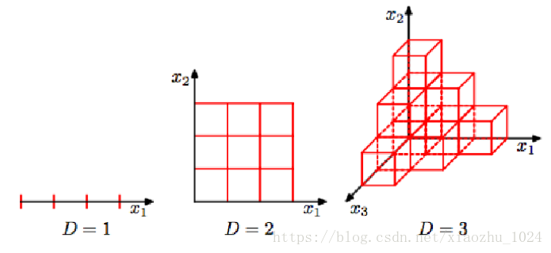
维数灾难
图片来源
维数增加，所需的样本数急剧增加

Slide 12

维数灾难
其它的一些影响……
样本需求
预测难度
需要更多的样本，样本随着数据维度的增加呈指数型增长
01
02
在高维数据空间，预测将变得
不再容易
数据灾难
过拟合
03
04
导致模型过拟合
数据变得更稀疏

Slide 13
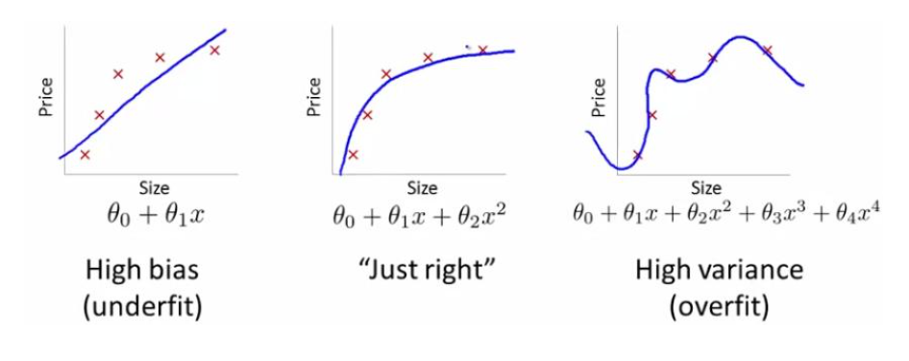
过拟合
给定一个假设空间H，一个假设h属于H，如果存在其他的假设h’属于H,使得在训练样例上h的错误率比h’小，但在整个实例分布上h’比h的错误率小，那么就说假设h过度拟合训练数据。

Slide 14

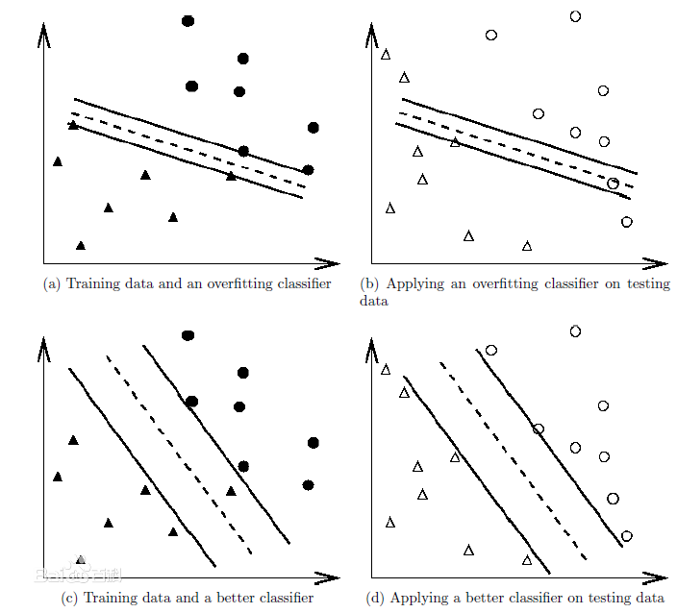
举个栗子
解决方法
（1）在神经网络模型中，可使用权值衰减的方法，即每次迭代过程中以某个小因子降低每个权值。
（2）选取合适的停止训练标准，使对机器的训练在合适的程度；
（3）保留验证数据集，对训练成果进行验证；
（4）获取额外数据进行交叉验证；
（5）正则化，即在进行目标函数或代价函数优化时，在目标函数或代价函数后面加上一个正则项，一般有L1正则与L2正则等。

Slide 15
维数灾难
→数据降维
其它的一些影响……
样本需求
预测难度
需要更多的样本，样本随着数据维度的增加呈指数型增长
01
02
在高维数据空间，预测将变得
不再容易
数据灾难
过拟合
03
04
导致模型过拟合
数据变得更稀疏

Slide 16
维数灾难
→数据降维
数据降维
减少样本特征
主成分分析
只适用于空间维度小于样本量的情况
LASSO
适合线性和非线性
增加
样本量
有些数据样本量有限

Slide 17
2
LASSO
Least absolute shrinkage and selection operator

Slide 18
正则化
结构风险
经验风险
01
损失函数+正则化项
02
平均损失函数
正则化是结构风险最小化策略的体现，是在经验风险上加一个正则化项。正则化的作用就是选择经验风险和模型复杂度同时较小的模型。
防止过拟合的原理：正则化项一般是模型复杂度的单调递增函数，而经验风险负责最小化误差，使模型偏差尽可能小经验风险越小，模型越复杂，正则化项的值越大。要使正则化项也很小，那么模型复杂程度受到限制，因此就能有效地防止过拟合。
模型复杂程度：我通俗一点的理解就是比如说你到时候拟合出来的曲线（多项式）不要包含几百个项，还是不能同类合并的那种

Slide 19
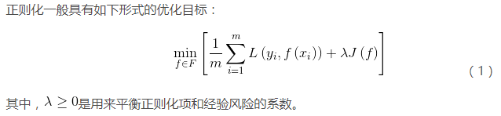

正则化

Slide 20
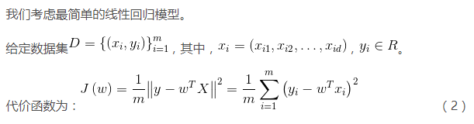
再复习一下范数
来源：https://blog.csdn.net/pxhdky/article/details/82960659

Slide 21
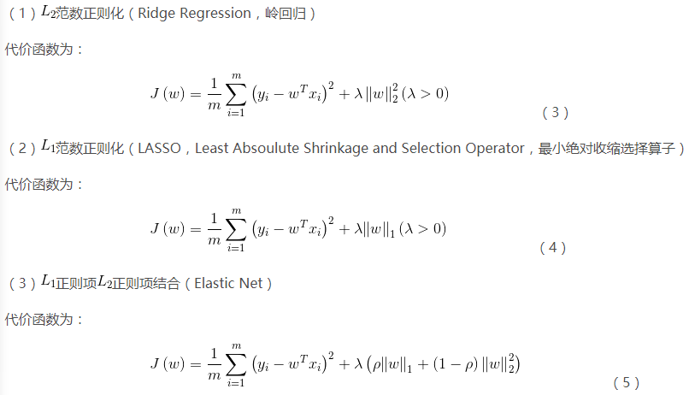

Slide 22
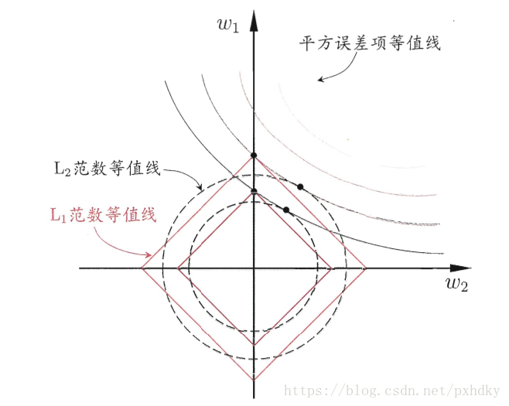
我的理解是我们要均衡平方误差项和正则化项，毕竟你要取最小值 所以看左边的图，必须注意取舍

Slide 23
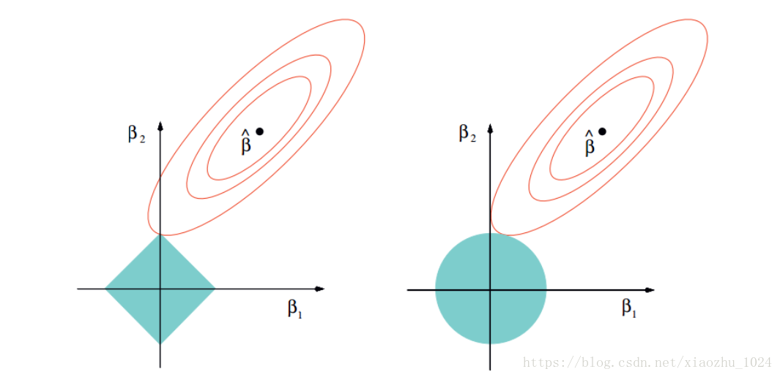

Slide 24
以二维数据空间为例，说明lasso和Ridge两种方法的差异.
左图对应于Lasso方法，右图对应于Ridge方法。
如上图所示，两个图是对应于两种方法的等高线与约束域。红色的椭圆代表的是随着λ的变化所得到的残差平方和，βˆβ^为椭圆的中心点，为对应普通线性模型的最小二乘估计。
左右两个图的区别在于约束域，即对应的蓝色区域。等高线和约束域的切点就是目标函数的最优解，Ridge方法对应的约束域是圆，其切点只会存在于圆周上，不会与坐标轴相切，则在任一维度上的取值都不为0，因此没有稀疏；
对于Lasso方法,其约束域是正方形，会存在与坐标轴的切点，使得部分维度特征权重为0，因此很容易产生稀疏的结果。
所以，Lasso方法可以达到变量选择的效果，将不显著的变量系数压缩至0，而Ridge方法虽然也对原本的系数进行了一定程度的压缩，但是任一系数都不会压缩至0，最终模型保留了所有的变量。
————————————————
版权声明：本文为CSDN博主「学习者的旅途」的原创文章，遵循 CC 4.0 BY-SA 版权协议，转载请附上原文出处链接及本声明。
原文链接：https://blog.csdn.net/xiaozhu_1024/article/details/80585151

Slide 25
LASSO和岭回归求解过程所需要的一些预备知识包括但不限于：
1.泰勒公式
2.梯度下降（近端梯度下降）
3.利普希茨连续

Slide 26
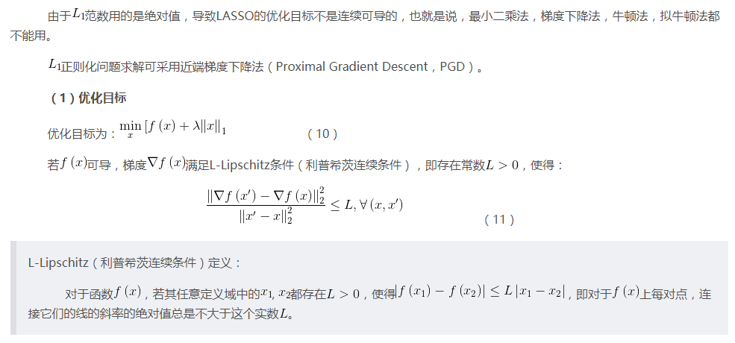

Slide 27
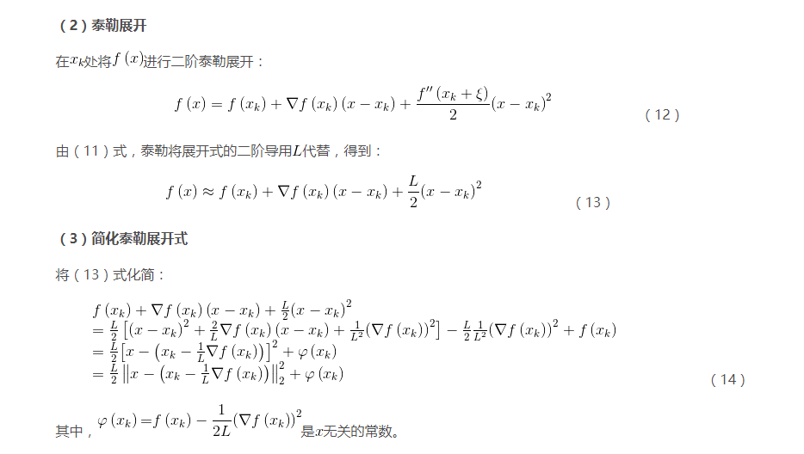

Slide 28
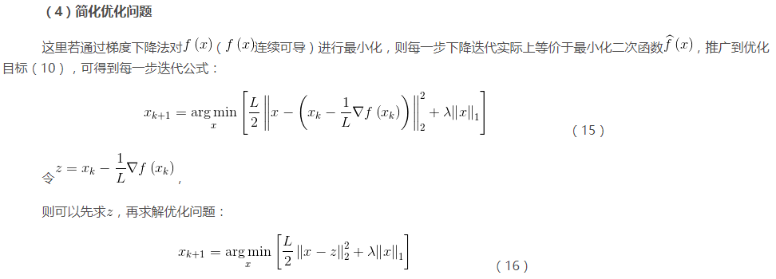

Slide 29
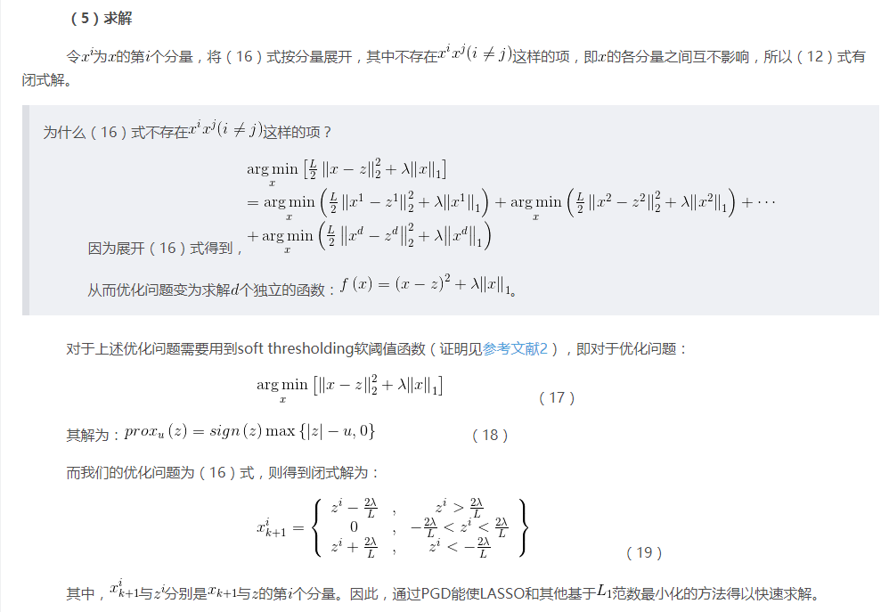

Slide 30
岭回归

Slide 31
岭回归估计的定义
岭回归(Ridge Regression,简记为RR)提出的想法是很自然的。
当自变量间存在复共线性时，｜X′X｜≈0，
我们设想给X′X加上一个正常数矩阵kI，（k＞0)，
那么X′X+kI接近奇异的程度就会比X′X接近奇异的程度小得多。
考虑到变量的量纲问题，我们先对数据做标准化，为了记号方便，标准化后的设计阵仍然用X表示

Slide 32
岭回归估计的定义
为β的岭回归估计，其中k称为岭参数。
由于假设X已经标准化，所以X′X就是自变量样本相关阵标准化岭回归估计。
因变量观测向量y可以经过标准化也可以未经标准化。
显然，岭回归做为β的估计应比最小二乘估计稳定，当k=0时的岭回归估计就是普通的最小二乘估计

Slide 33
高共线性
（尽管从理论上讲，该变量应该与Y高度相关，但回归系数并不显著。）
就是说自变量间存在某种函数关系，如果你的两个自变量间（X1和X2）存在函数关系，那么X1改变一个单位时，X2也会相应地改变，此时你无法做到固定其他条件，单独考查X1对因变量Y的作用，你所观察到的X1的效应总是混杂了X2的作用，这就造成了分析误差，使得对自变量效应的分析不准确，所以做回归分析时需要排除高共线性的影响。

Slide 34

岭回归是缓解模型中回归预测变量之间共线性的一种补救措施。由于共线性，多元回归模型中的一个特征变量可以由其他变量进行线性预测。
为了缓解这个问题，岭回归为变量增加了一个小的平方偏差因子（其实也就是正则项）：
这种平方偏差因子向模型中引入少量偏差，但大大减少了方差。
λ的选择
模型的方差：回归系数的方差
模型的偏差：预测值和真实值的差异
对于岭回归的λ而言，随着λ的增大，模型的方差就越小；而λ越大使得β的估计值更加偏离真实值，模型的偏差就越大。所以岭回归的关键是找到一个合理的λ值来平衡模型的方差和偏差。

Slide 35
岭迹分析

Slide 36
岭参数k的选择-岭迹法
岭迹法选择k值的一般原则是:
（1）各回归系数的岭估计基本稳定；
（2）用最小二乘估计时符号不合理的回归系数，其岭估计的符号变得合理；
（3）回归系数没有不合乎经济意义的绝对值；
（4）残差平方和增大不太多。

Slide 37
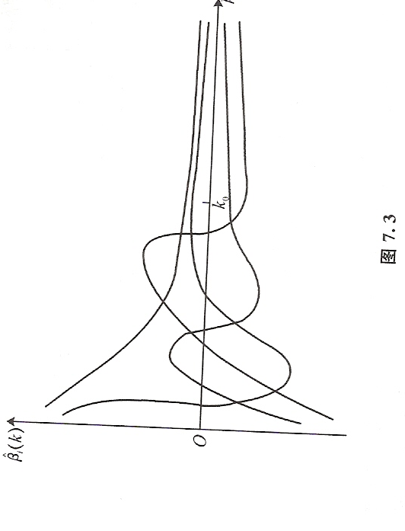
岭参数k的选择

Slide 38
岭参数k的选择由残差平方和来确定k值
岭估计在减小均方误差的同时增大了残差平方和，我们希望岭回归的残差平方和SSE（k）的增加幅度控制在一定的限度以内，可以给定一个大于1的c值，要求：
SSE（k）＜cSSE （7.3）
寻找使（7.3）式成立的最大的k值。在后边的例子中我们将会看到对该方法的应用。

Slide 39
用岭回归选择变量
岭回归选择变量的原则：
（1）在岭回归中设计矩阵X已经中心化和标准化了，这样可以直接比较标准化岭回归系数的大小。可以剔除掉标准化岭回归系数比较稳定且绝对值很小的自变量。
（2）随着k的增加，回归系数不稳定，震动趋于零的自变量也可以剔除。
（3）如果依照上述去掉变量的原则，有若干个回归系数不稳定，究竟去掉几个，去掉哪几个，这并无一般原则可循，这需根据去掉某个变量后重新进行岭回归分析的效果来确定。

Slide 40
交叉验证法
实际建模
交叉验证法确定λ \lambdaλ值
交叉验证法的思想是，将数据集拆分为k个数据组(每组样本量大体相当)，从k组中挑选k-1组用于模型的训练，剩下的1组用于模型的测试，则会有k-1个训练集和测试集配对，每一种训练集和测试集下都会有对应的一个模型及模型评分MSE（如均方误差），进而可以得到一个平均评分。对于λ值则选择平均评分最优的λ值。

Slide 41
评价方法

Slide 42
一、残差分析
残差=y-y-hat，其中y是初始值，y-hat是计算值。
残差分析（residual analysis）就是通过残差所提供的信息，分析出数据的可靠性、周期性或其它干扰 。用于分析模型的假定正确与否的方法。
所谓残差是指观测值与预测值（拟合值）之间的差，即是实际观察值与回归估计值的差。在回归分析中，测定值与按回归方程预测的值之差，以δ表示。残差δ遵从正态分布N(0，σ²)。找到异常值的一个快速方法是使用标准化残差。若某一实验点的标准化残差落在(-2，2)区间以外，可在95%置信度将其判为异常实验点，不参与回归线拟合。显然，有多少对数据，就有多少个残差。
在R中加载car 包可以使用crplots（）函数来获得线性模型的成分残差图（component plus residual Plots)，来判断拟合模型的线性性
看两条线能否接近，如果接近，则说明可以进行线性拟合，即模型是线性的！

Slide 43
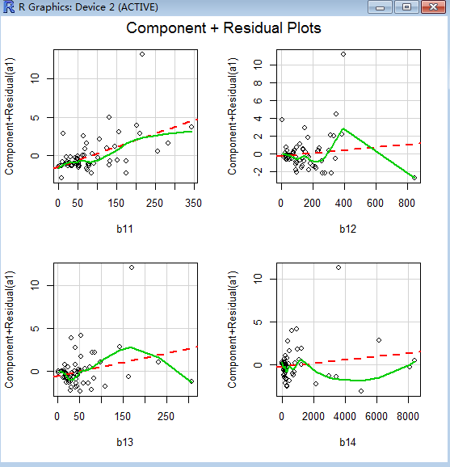

Slide 44
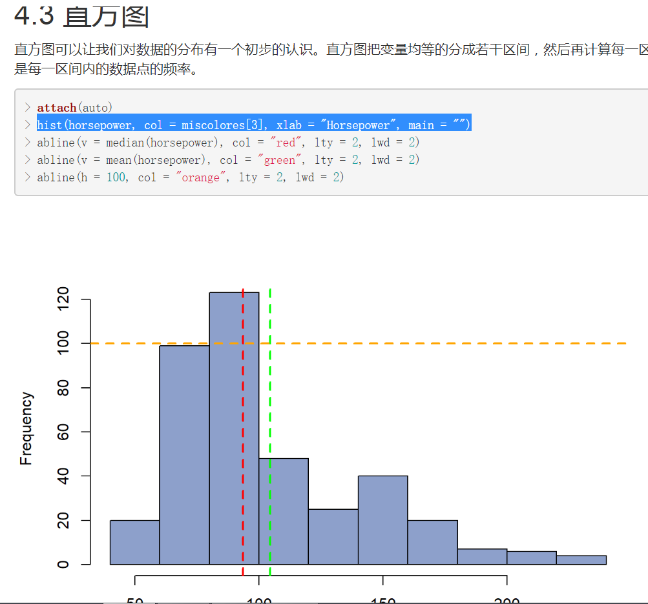
①直方图
直方图(Histogram)，又称质量分布图，是一种统计报告图。
hist(mydata$Middle_Price)

Slide 45
②Q-Qplot
QQPlot图是用于直观验证一组数据是否来自某个分布，或者验证某两组数据是否来自同一（族）分布。在教学和软件中常用的是检验数据是否来自于正态分布。用于验证数据。
若是检验两组数据是否来自同一个分布函数F(x)，则直接将两组数据的各自的理论分位点当作横纵坐标，然后看是否在一条直线的附近。此种方法对于两组数据数量不一致的时候，需要用插值法，将数据少的那组数据通过插值的方法补齐。在R中qqplot就在进行这件事情。或者将两个QQ图放在一起，将两组数据用不同的颜色标识，看两组数据是否离得很近。

Slide 46
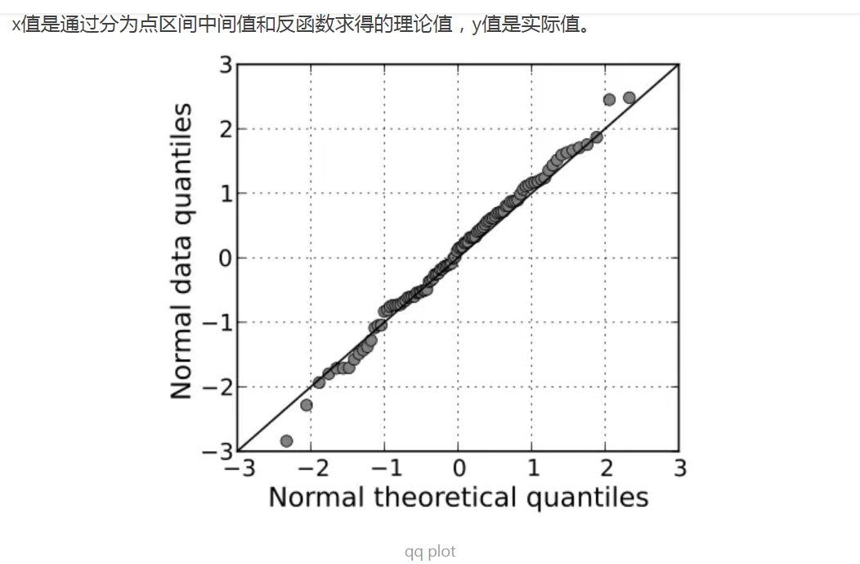

Slide 47
如果两个分布比较相似，那么qq 图上的点就大致分布在y=x的线上。
如果这两个分布线性相关，那么qq 图上的点就大致分布在一条线上，但不一定在y=x上。
用qq图比较两组数据被认为是一种非参数的方法比较他们的可能分布情况。对于上诉这些情况，qq图是比普通的技术比较柱状图跟有说服力的方法，但同时也需要更多地方式来解释。Q-Q图通常用于将数据集与理论模型进行比较。
这可以提供对图形的“适合度”的评估，而不是简化为数字摘要。

Slide 48
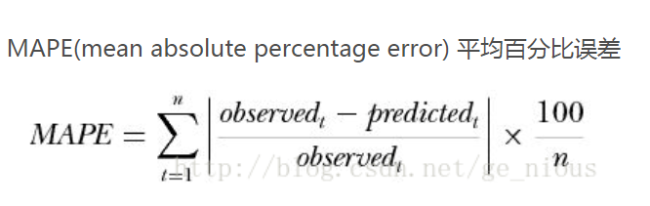
二、误差指标：MSE，MAPE，MAD
mape取决于数据中数的大小，比如你有两个数据，一个是100， 一个是1，你的预测分别是101 和2， 误差都是1，但是mape却一个大一个小。
mape只能用来进行对对不同模型同一组数据的评估，比如，对同一组数据，模型a给出mape比模型b给出的mape小，这样的话结论是模型a会比较好。但是如果我只说mape=10%，是不能判断这个模型好还是不好的。
MAD没找到？

Slide 49
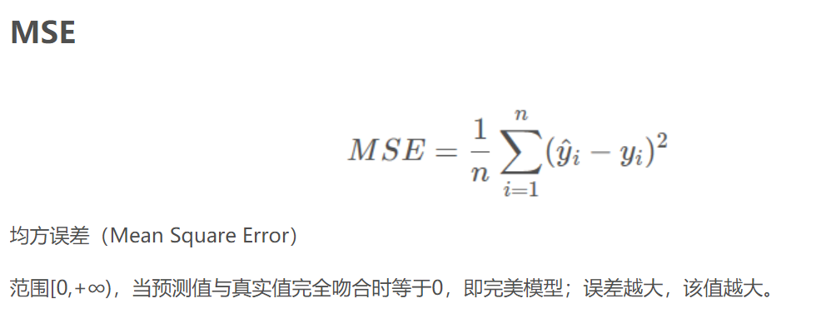
MSE：均方误差

Slide 50
三、模型稳定性分析
Bootstrapping验证系数分布情况
Bootstrapping算法，指的就是利用有限的样本资料经由多次重复抽样，重新建立起足以代表母体样本分布的新样本。bootstrapping的运用基于很多统计学假设，因此采样的准确性会影响假设的成立与否。
Bootstrapping从字面意思翻译是拔靴法，从其内容翻译又叫自助法，是一种再抽样的统计方法。一种新的增广样本的统计方法，就是Bootstrap方法，为解决小子样试验评估问题提供了很好的思路。
如果不知道总体分布，那么，对总体分布的最好猜测便是由数据提供的分布。自助法的要点是：①假定观察值便是总体；②由这一假定的总体抽取样本，即再抽样。由原始数据经过再抽样所获得的与原始数据集含量相等的样本称为再抽样样本(resamples)或自助样本(bootstrapsamples)。

